Slide 1
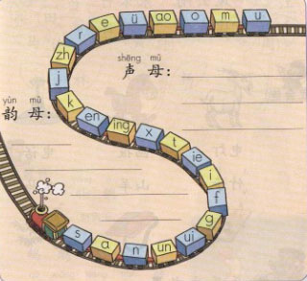
s
n
g
f
t
x
k
j
zh
r
m
ɑ
un
ui
i
ie
ing
en
e
ü
ɑo
o
u

Slide 2
出 左 上 大
下 入 小 右

Slide 3

日月云 山田土
马牛羊 鸡鱼兔
你发现了什么？
爸哥弟 木禾竹
你我他 口耳目

Slide 4






电灯
画报
电话
竹子
山羊
木马

Slide 5
乐乐洗水果。
牛牛拍皮球。
谁 干什么?
沙沙 。

Slide 6


咏鹅
骆宾王
鹅 鹅 鹅，
曲项向天歌。
白毛浮绿水，
红掌拨清波。

